Slide 1
Типизация на програмен код чрез подходи използващи изкуствен интелект
Изготвили:
Елизабет Великова и Цветелин Костадинов,
IV. Курс, Комп. науки, учебна год. 2023/24 г.
Курсов проект по ИИ

Slide 2
Цел и мотивация
Да се проектира и реализира алгоритъм за точно извеждане на типове;
Минимизиране на необходимостта от ръчно анотиране на типове в изходен код;
Да се облекчи тежестта на ръчното анотиране на конструкции;
Да се намалят потенциалните грешки;
Да се увеличи скоростта на разработка.
Изследователска дейност

Slide 3
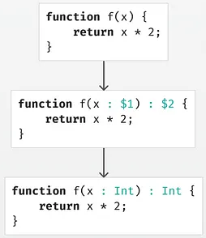
Пример

Slide 4
Методи / мерки за оценка
Мерки за оценка:
Използване на набор от тестови случаи в различни примерни фрагменти код
Бързодействие
Точност на предвидените типове

Slide 5
Съществуващи решения
Детерминистични
DeepTyper
Partial typing
Notes:
Детерминистични - бавни, но точни
DeepTyper - тренират дълбока мрежа
Partial typing - извлича семантични знания от синтактични неща

Slide 6
Проектиране
Изисквания;
Входни данни;
Формулиране на хипотези;
Експерименти
Notes:
Това е горе-долу нашия мисловен процес:
Какви с изискванията
Какви ще са входните данни
Формулиране на хипотези
Планиране на експерименти

Slide 7
Експерименти
Тестови фрагменти
Измерване
Резултати
Notes:
Какви са тестовите фрагменти
Как мерим - с Prolog-а
Какви са резултатите от експериментите

Slide 8
Неструктуриран вход
user: Giving the following file and the , can you give me the input, the body variables, and the return type of the function from the code? I mean also types as in int, string and so on.
fn f(n) {
if n == 0 {
return 1;
} else {
return n * g(n - 1);
}
}
fn g(m) {
if m == 1 {
return 1;
} else {
return m * f(m - 1);
}
}

Slide 9
assistant: The input variables for both functions `f` and `g` are `n` and `m`, respectively.
The body variables for function `f` are `n` and the return value of `g(n-1)` since it is used in the `else` condition.
The body variables for function `g` are `m` and the return value of `f(m-1)` since it is used in the `else` condition.
The return type for both functions is an integer (`int`) since all return statements in the functions return integer values.

Slide 10
Структуриран вход
user: Given the following file and the code explanation, can you add to the input, the body variables, and then the return type of the function in the code. Types as in int, string and so on.
Function Name: f
Input parameter/variables: n
Variables in body:
if n: unknown
Return statements:
return 1;
return n * g(n - 1);
Function Name: g
Input parameter/variables: m
Variables in body:
if m: unknown
Return statements:
return 1;
return m * f(m - 1);
fn f(n) {
if n == 0 {
return 1;
} else {
return n * g(n - 1);
}
}
fn g(m) {
if m == 1 {
return 1;
} else {
return m * f(m - 1);
}
}

Slide 11
assistant:
Input type: int
Body variables (f):
- n (unknown)
Return type (f):
- int
Body variables (g):
- m (unknown)
Return type (g):
- int

Slide 12
Бъдещо развитие на проекта
по-сложна типова система
обстойно и специализирано обучение на LLM
автоматично добавяне на типове*

Slide 13
user: Given the following file and the code explanation, can you add to the input, the body variables, and then the return type of the function in the code. You can add the return type as -> after the function? The functions are like `fn name(input variable) -> [return type] {}`. Types as in int, string and so on.
fn f(b) {
var x;
if(b) {
x = "Hello";}
return x; }
Function Name: f
Input parameter/variables: b
Variables in body:
x: "Hello"
Return statements:
return x;
assistant: fn f(b: bool) -> [string] {
var x: string;
if(b) {
x = "Hello"; }
return x;
}

Slide 14
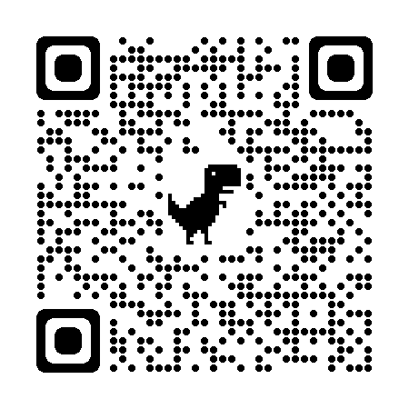

Заключение
предположенията този път се оказаха верни
има приложение в по-сложни системи
структурирането е полезно
Линк към документацията

Slide 15
Източници
Garcia, Ronald, и др. “Abstracting gradual typing”.ACM SIGPLAN Notices, том 51, номер 1,2016, страници 429—42.
Hellendoorn, Vincent J, и др. “Deep learning type inference”.Proceedings of the 2018 26th acm joint meeting on european software engineering conference and symposium on the foundations of software engineering. 2018, страници 152—62.
Huang, Qing, и др. “Prompt-tuned code language model as a neural knowledge base for type inference in statically-typed partial code”. Proceedings of the 37th IEEE/ACM International Conference on Automated Software Engineering. 2022, страници 1—13.
Milner, Robin. “A theory of type polymorphism in programming”. Journal of computer and system sciences, том 17, номер 3, 1978, страници 348—75.
OpenAI. “OpenAI Python”, 2020, github.com/openai/openai-python.
Rinta-Filppula, Jaakko. “Is static type checking worth it?: On the pros and cons of adding a static type checker to an existing codebase”. 2021. Tampere U, Master’s thesis.
Siek, Jeremy. “What is Gradual Typing”, 2014, wphomes.soic.indiana.edu/jsiek/what-is-gradual-typing/.

